Slide 1
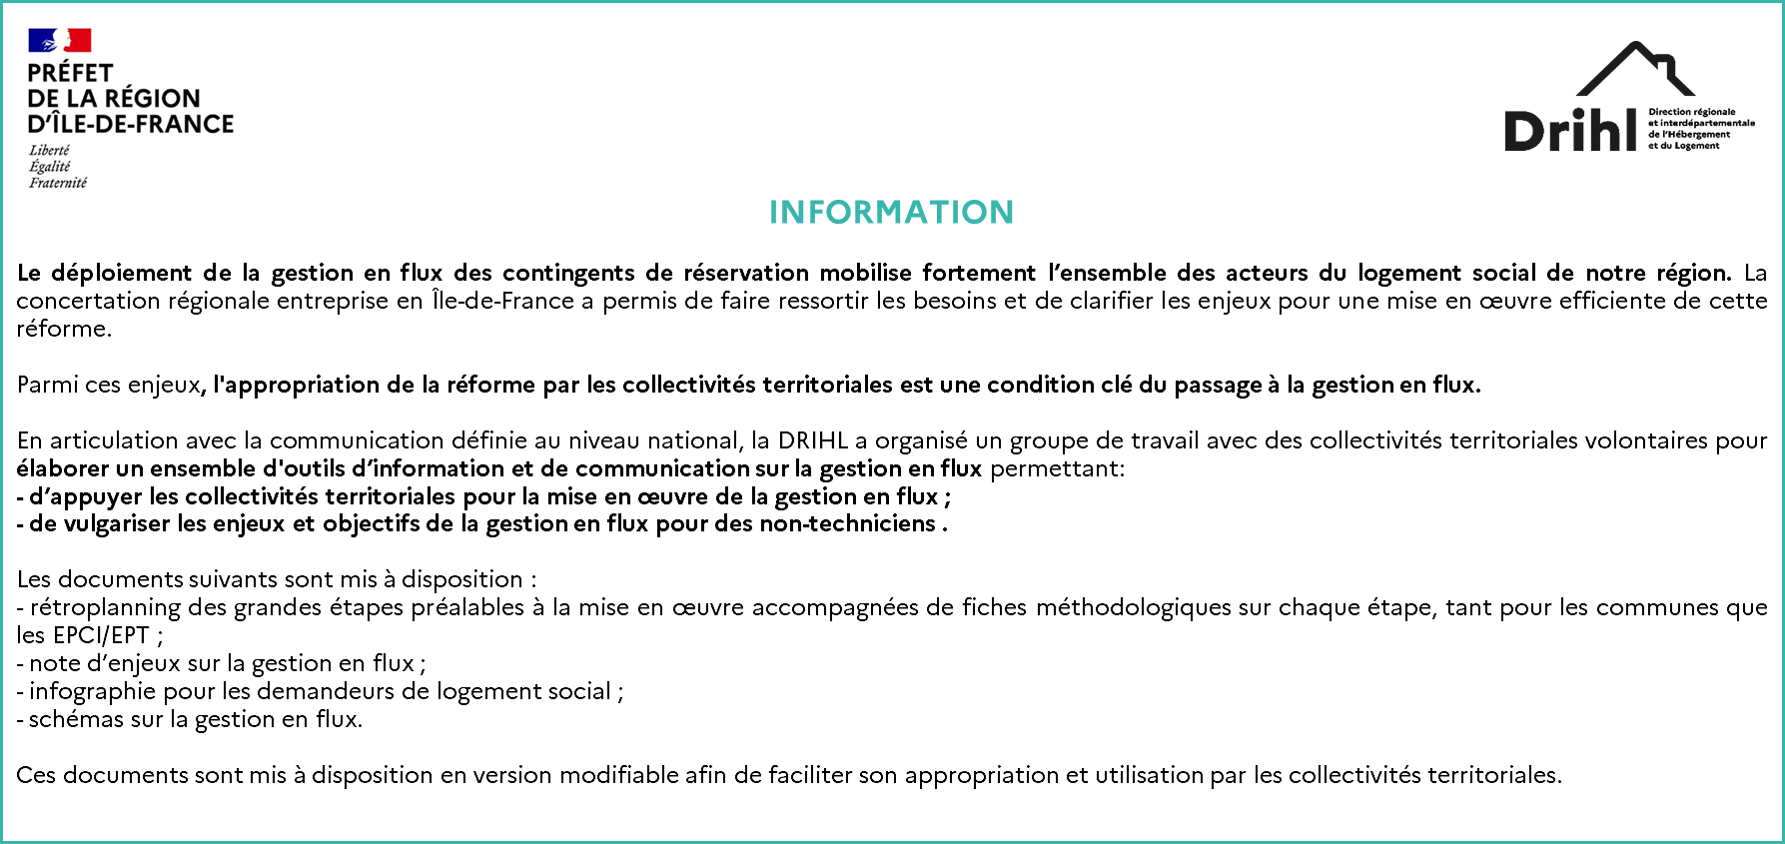

Slide 2



Rappel des objectifs de la gestion en flux
Renforcer la fluidité
Optimiser l’allocation des logements proposés à la demande exprimée
Lever les freins liés à des logements réservés dont les caractéristiques ne correspondent plus aux demandes
Faciliter les parcours résidentiels
Favoriser les demandes de mutations
Accompagner les parcours résidentiels des occupants
Favoriser la mixité sociale
Dépasser « l’effet filière » conduisant à la concentration de ménages en difficultés dans certaines résidences, en fonction de la répartition des contingents dans les différents segments du parc

Slide 3
Des objectifs pour la mixité sociale et l’accès au logement social des publics défavorisés
25 %
Un objectif commun aux réservataires
Les collectivités locales, Action Logement Services et les bailleurs sociaux doivent consacrer au moins 25 % de leurs attributions annuelles aux ménages prioritaires. Cet objectif concerne en premier lieu les ménages bénéficiant d’une décision favorable au titre du Dalo. Le contingent de l’État est quant à lui dédié aux ménages prioritaires ainsi qu’au bénéfice des agents civils et militaires de l’État.
25%
Un objectif à l’échelle des EPCI*
Au moins 25 % des attributions annuelles, suivies de baux signés, de logements situés en dehors des quartiers prioritaires de la politique de la ville (QPV), sont consacrées à des demandeurs du premier quartile de ressources à l’échelle régionale ou à des personnes relogées dans le cadre d’une opération Anru ou d’une Orcod-In.
50%
Un objectif à l’échelle des EPCI*
Au moins 50 % des attributions annuelles de logements situés dans les QPV sont consacrées à des demandeurs autres que ceux appartenant au premier quartile de ressources ou à des personnes relogées dans le cadre d’une opération Anru ou d’une Orcod-In.
*EPCI concernés par la loi E&C

Slide 4
EPCI: un rôle de chef de file dans la stratégie d’attribution des logements sociaux
PLH
Elabore
EPCI
Membre
CALEOL
Compatible
PLUi
Elabore
Co-préside
CIL
Evalue
Flux annuel d’attribution
Approuve
Adopte
Co-élabore
Co-signe
Fixe
Orientations
Compatible
Conventions de réservations en flux au sein de l’EPCI
CIA

Slide 5
D’un système de réservations en stock, vers du flux…
Aujourd’hui, en gestion en stock
Demain, en gestion en flux
Réservation à vie pour l’Etat en contrepartie des aides à la pierre
Réservation pour X ans pour une commune en contrepartie d’une garantie d’emprunt
Flux Etat = 30 %
Flux commune = X %
La somme des flux est égale à 100 % du volume de logements soumis au flux libérés annuellement
Flux ALS = X %
Réservation sur X ans par un autre réservataire
Flux autres réservataires = X %
Réservation sur X ans par ALS en contrepartie des financement PEEC octroyés

Slide 6






Aujourd’hui, la gestion en stock
Logement parc du bailleur
Propose un candidat
CALEOL : Attribue le logement
réservé
Bailleur
Réservataire
Réservataire
Bailleur
Réservataire
Bailleur
Candidat
Informe de la libération du logement
Logement
réservé
1
2
3
Le réservataire acquiert une réservation en droit simple ou en droit de suite sur un logement identifié en échange d’une somme d’argent ou d’une garantie
Le réservataire propose un candidat au bailleur. La candidature est examinée en CALEOL pour attribution.
Au départ du locataire deux situations :
Réservation en droit simple : le logement revient dans le parc du bailleurs qui peut l’attribuer à d’autres demandeurs
Réservation en droit de suite : le bailleur propose à nouveau le logement au réservataire jusqu’à l’expiration de la durée totale de réservation

Slide 7

Demain, la gestion en flux
Propose un candidat
CALEOL : Attribue le logement
réservé
Propose le logement
Réservataire
Réservataire
Bailleur
Réservataire
Bailleur
Bailleur
Candidat
Part du flux libéré
1
2
3
Le réservataire acquiert un droit en flux sur un logement non identifié en échange d’une somme d’argent ou d’une garantie
Le bailleur propose un logement au réservataire, qui propose à son tour un candidat au bailleur. La candidature est examinée en CALEOL pour attribution
Au départ du locataire le logement revient dans le flux et le bailleur peut le proposer à d’autres réservataires

Slide 8







Gestion en flux
Les réservataires désignent des candidats
(dans le cas d’une gestion directe)
Logements dans l’assiette
Le bailleur oriente le logement vers un des réservataires en fonction d’un flux défini annuellement
Logements
vacants
Le bailleur extrait du flux les logements utiles aux mutations, aux relogements ANRU, ORCOD-IN ou LHI
Les réservataires contrôlent l’utilisation de ces logements
Logement hors assiette

